Slide 1
Django + Next.js 電商購物網站專題
以前後端分離、MySQL 正式資料庫、購物流程與後台管理為核心
題目：衣服電商網站 組員：楊凱鈞 / 17
1

Slide 2
目錄
動機與目的
系統架構
開發工具與所需材料
資料庫規劃
資料庫資料表關聯圖
流程圖
網站架構與實驗結果
未來方向
參考文獻
2

Slide 3
動機與目的
專題動機
專題目的
將課堂的網頁設計、資料庫與後端開發能力整合成完整作品。
不只展示單一頁面，而是完成含會員、商品、訂單與後台的網站。
把專案做成可以部署、可以同步資料、可以延伸維護的形式。
建立前後端分離的電商平台架構。
以 MySQL 作為正式資料來源，完成資料同步與結構管理。
串接金流、物流、媒體儲存與管理後台，接近實務專案流程。
4

Slide 4
系統架構
使用者端
Next.js / React 前端
Django / DRF API後端
MySQL / Aiven
頁面模組
後端服務
外部服務
首頁
商品列表
購物車
會員中心
賣家中心
後台管理
會員管理
商品管理
訂單流程
金流物流
社群內容
媒體管理
Render 部署
Google Cloud Storage
NewebPay 金流
Aiven MySQL
6

Slide 5
開發工具與所需材料
後端 / 基礎設施
前端 / 開發工具
Python 3 + Django 6 + Django REST Framework
MySQL / Aiven 雲端資料庫
Render 部署
Google Cloud Storage 媒體儲存
NewebPay 金流/物流
Next.js 15 + React 19 + TypeScript 5
VS Code
Git / GitHub
Mermaid / 結構化文件整理網站架構
8

Slide 6
資料庫規劃
會員資料
商品資料
交易資料
• users
• user_addresses
• user_invoice_profiles
• user_shipping_rules
• seller_requests
• products
• brands
• categories
• product_images
• product_variants
• tags
• carts
• cart_items
• orders
• order_items
• payment_transactions
• shipment_events
內容資料
營運資料
• product_reviews
• product_questions
• community_posts
• community_replies
• banners
• media_assets
• admin_audit_logs
• payment_callback_logs
• recent_views
• compare_items
• favorites / recommendations
10

Slide 7
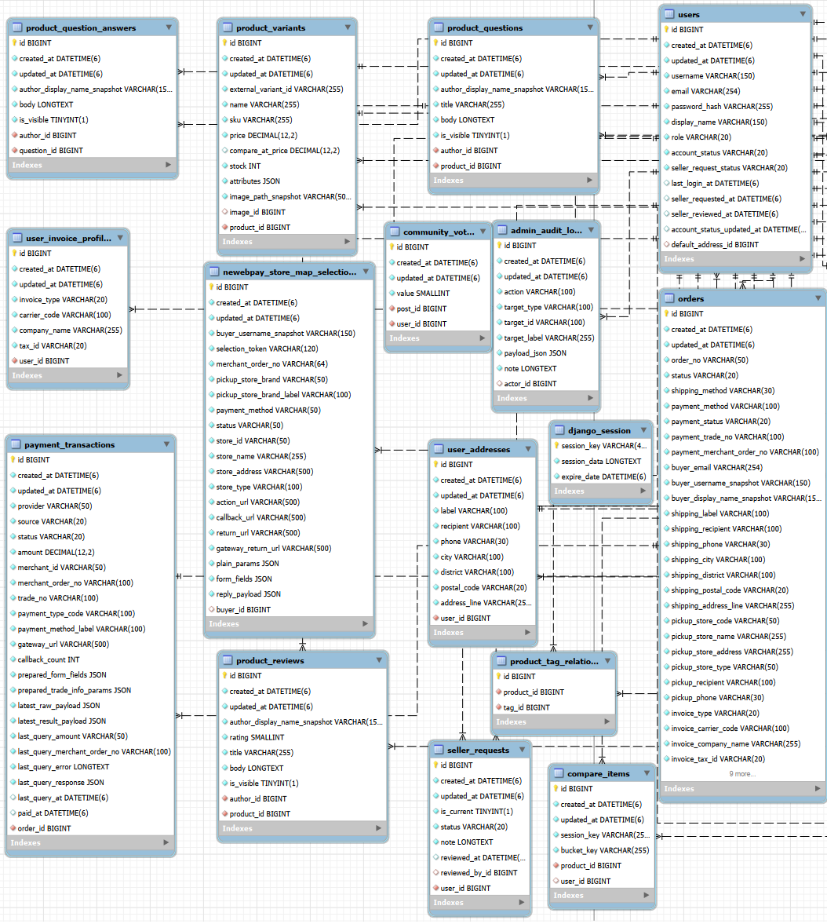
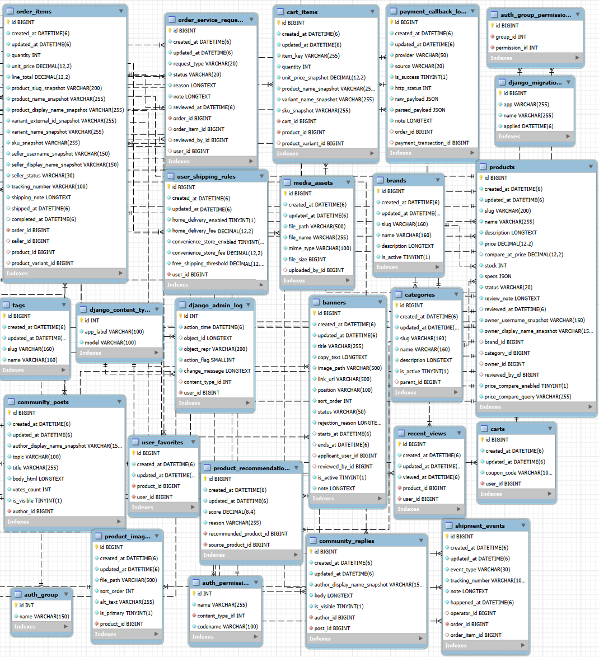
資料庫資料表關聯圖
9

Slide 8
使用者購物流程
主流程涵蓋商品瀏覽、會員驗證、訂單建立與金流物流串接
進入首頁
瀏覽商品
查看詳情
加入購物車
會員登入?
是
建立訂單
否
前往結帳
金流 / 物流
完成
訂單查詢
導向登入
12

Slide 9
網站架構
會員驗證
商品瀏覽
購物流程
會員中心
• 登入
• 註冊
• 忘記密碼
• 重設密碼
• 商品列表
• 商品詳情
• 商品搜尋
• 商品收藏
• 商品比較
• 購物車
• 結帳
• 訂單列表
• 訂單詳情
• 儀表板
• 個人資料
• 地址
• 發票
賣家中心
社群論壇
管理後台
• 商品管理
• 物流規則
• 銷售訂單
• 報表
• 文章列表
• 文章詳情
• 留言互動
• 後台儀表板
• 商品總管理
• 訂單總管理
• 會員總管理
• Banner管理
14

Slide 10



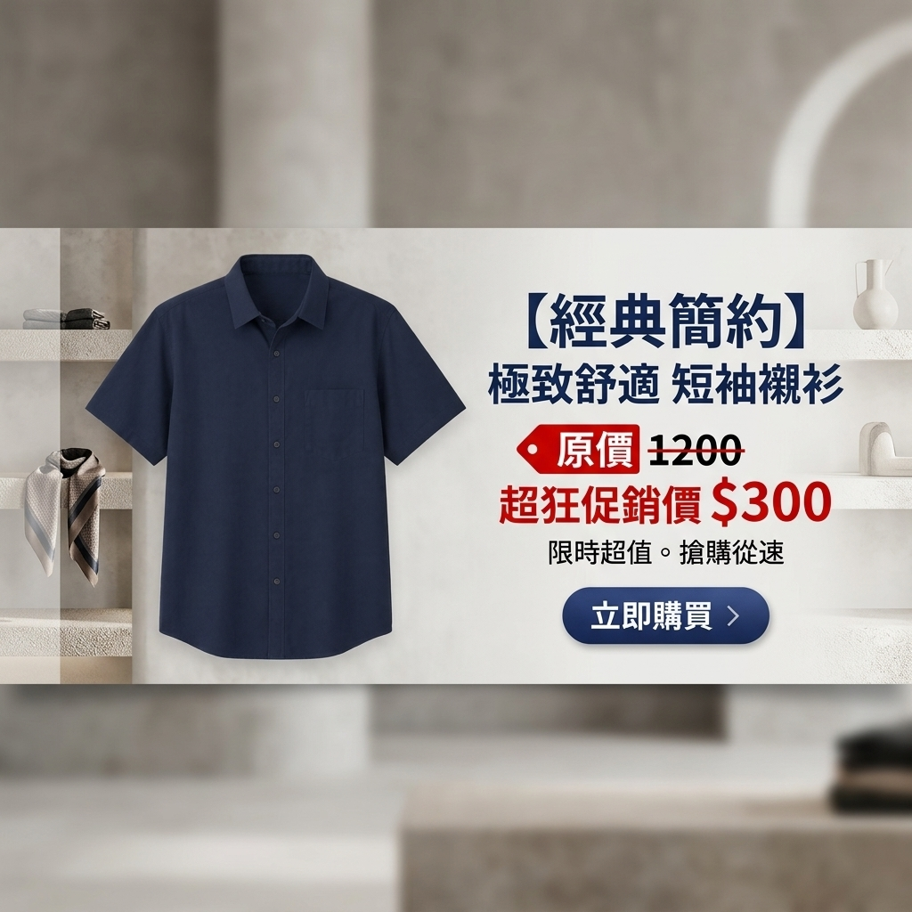
實驗結果
前端已完成商品、會員、購物車、結帳、訂單、社群與後台頁面分流。
後端以 Django ORM + MySQL 管理正式資料。
已串接 Google Cloud Storage 儲存媒體檔案。
已整合 Render 部署設定與 NewebPay 金流 / 物流流程。
同步狀態
本地資料庫已與 Aiven 匯出資料同步
目前資料
users=8 / products=11 / orders=12 / banners=2
部署型態
Django 與 Next.js 分開部署
程式分層
services / api / frontend 三層結構
15

Slide 11
未來方向
系統強化
營運延伸
擴大自動化測試覆蓋率，補強邊界情境與回歸測試。
導入前後端整合測試與 CI 自動驗證。
提升關鍵模組測試覆蓋率並納入部署前檢查。
加強權限控管、審計記錄與敏感設定管理，貼近正式環境需求。
補上更多資料分析，例如熱門商品、回購率與內容互動指標。
未來可擴充優惠券、推薦系統與多種付款配送方案。
17

Slide 12
參考文獻
Django 官方文件：https://docs.djangoproject.com/
Next.js 官方文件：https://nextjs.org/docs
Render 官方文件：https://render.com/docs
Aiven for MySQL 文件：https://aiven.io/docs
NewebPay 技術文件與串接規格
19

